Slide 1
ПОРТФОЛИО
Улановой Виктории Викторовны
музыкального руководителя
структурного подразделения
«Детский сад №114 комбинированного вида»
МБДОУ «Детский сад «Радуга» комбинированного вида»
Рузаевского муниципального района
Республики Мордовия

Slide 2
Передовой Педагогический опыт по теме: «Познание мира дошкольниками через интеграцию различных видов художественно-творческой деятельности на основе творческого музицирования» Ссылка на размещение опыта: https://ds114ruz.schoolrm.ru/sveden/employees/42010/361162/

Slide 3
Организация партнёрского взаимодействия с родителями для решения воспитательных и образовательных задач

Slide 4
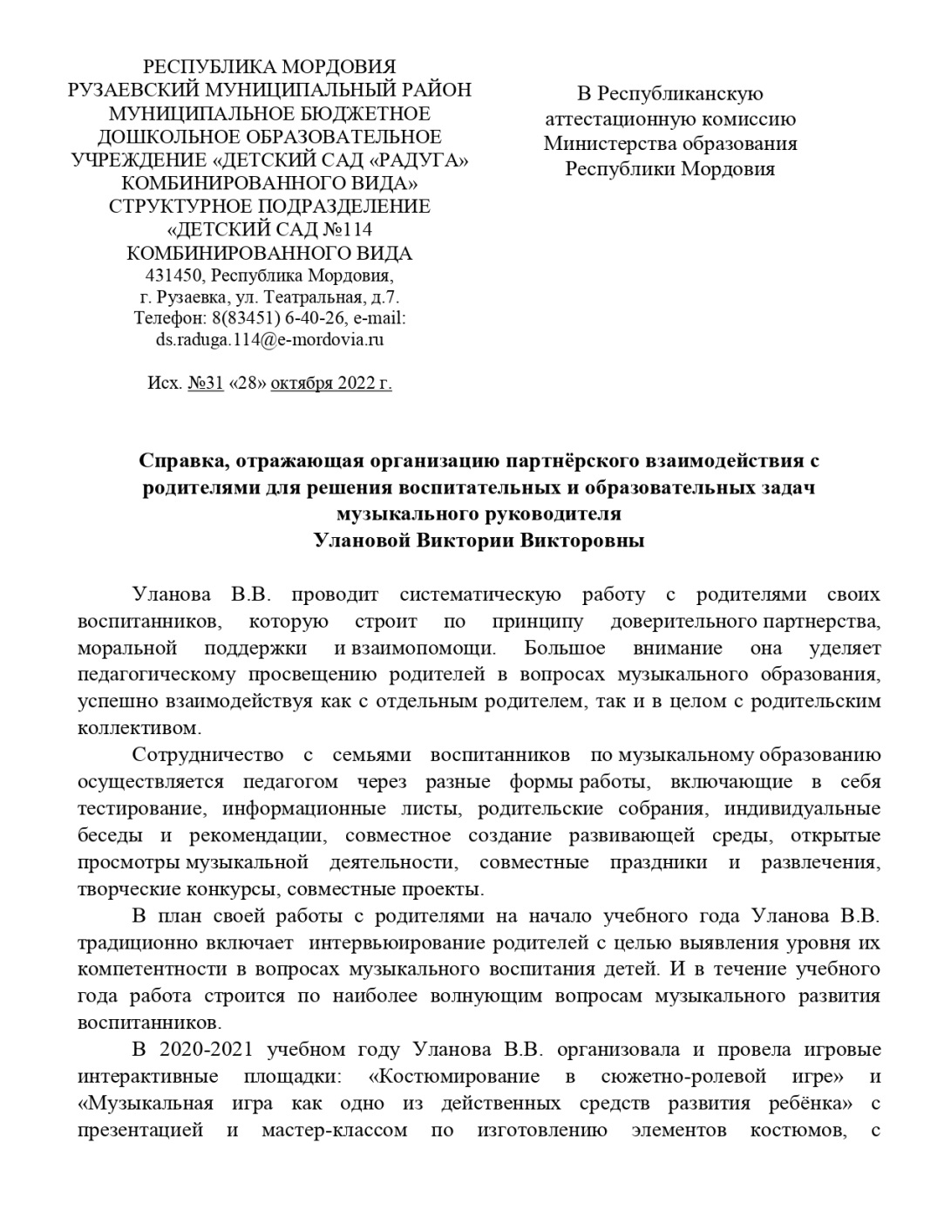
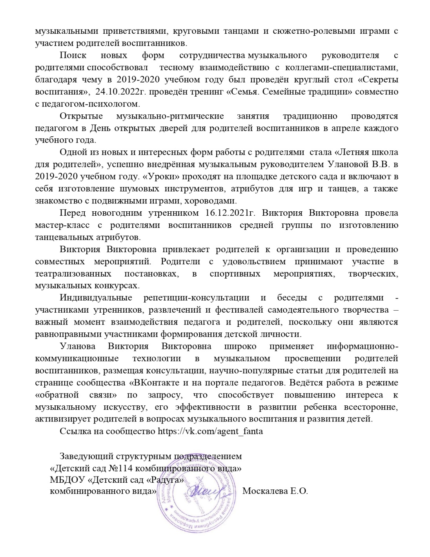

Slide 5
Участие в инновационной (экспериментальной) деятельности
Уровень образовательной организации:
Инновационная площадка по теме: «Организация познавательной деятельности дошкольников через технологии развивающего обучения в ракурсе культурно-смысловых контекстов», 2019-2021.
Республиканский уровень:
Инновационная площадка по теме: «Интерактивные технологии в условиях дистанционного обучения детей дошкольного возраста», 2021-2024 .

Slide 6
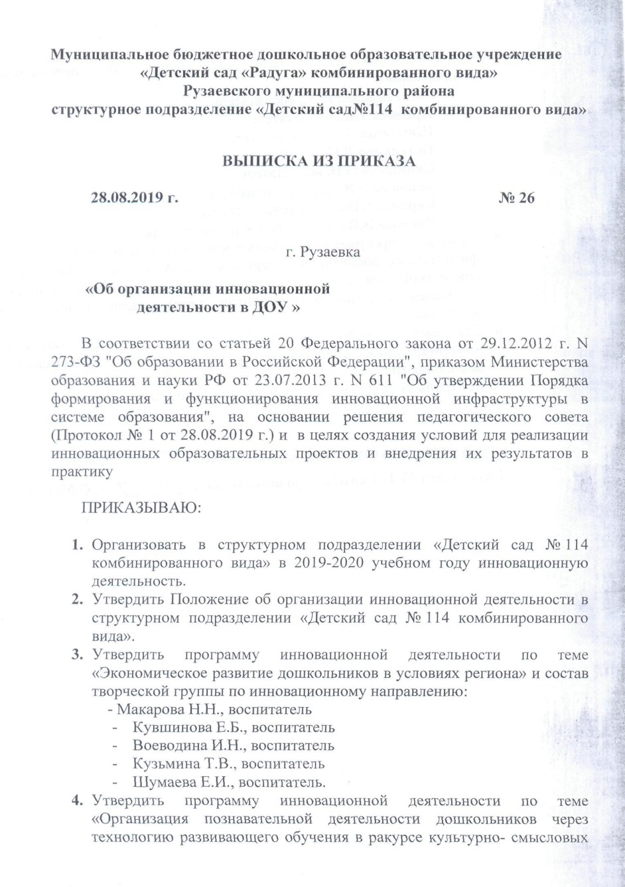
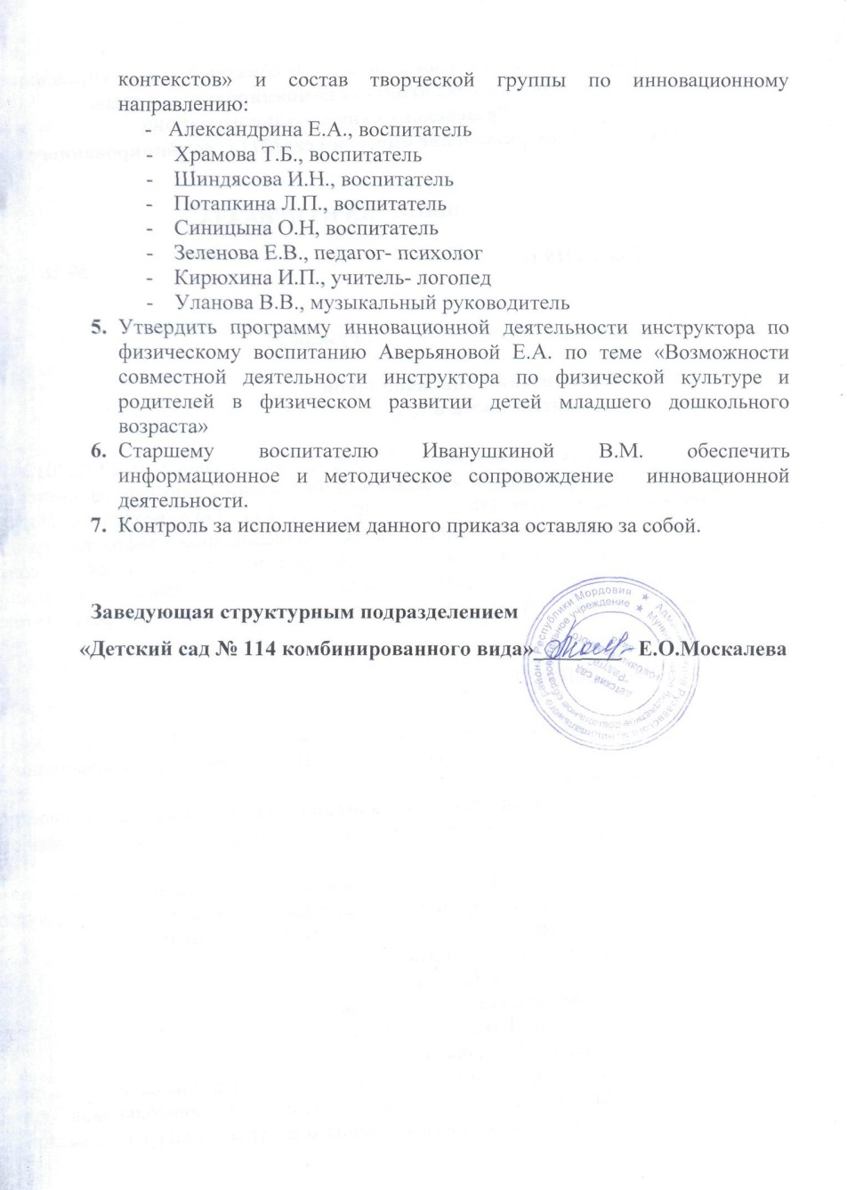
Уровень образовательной организации

Slide 7
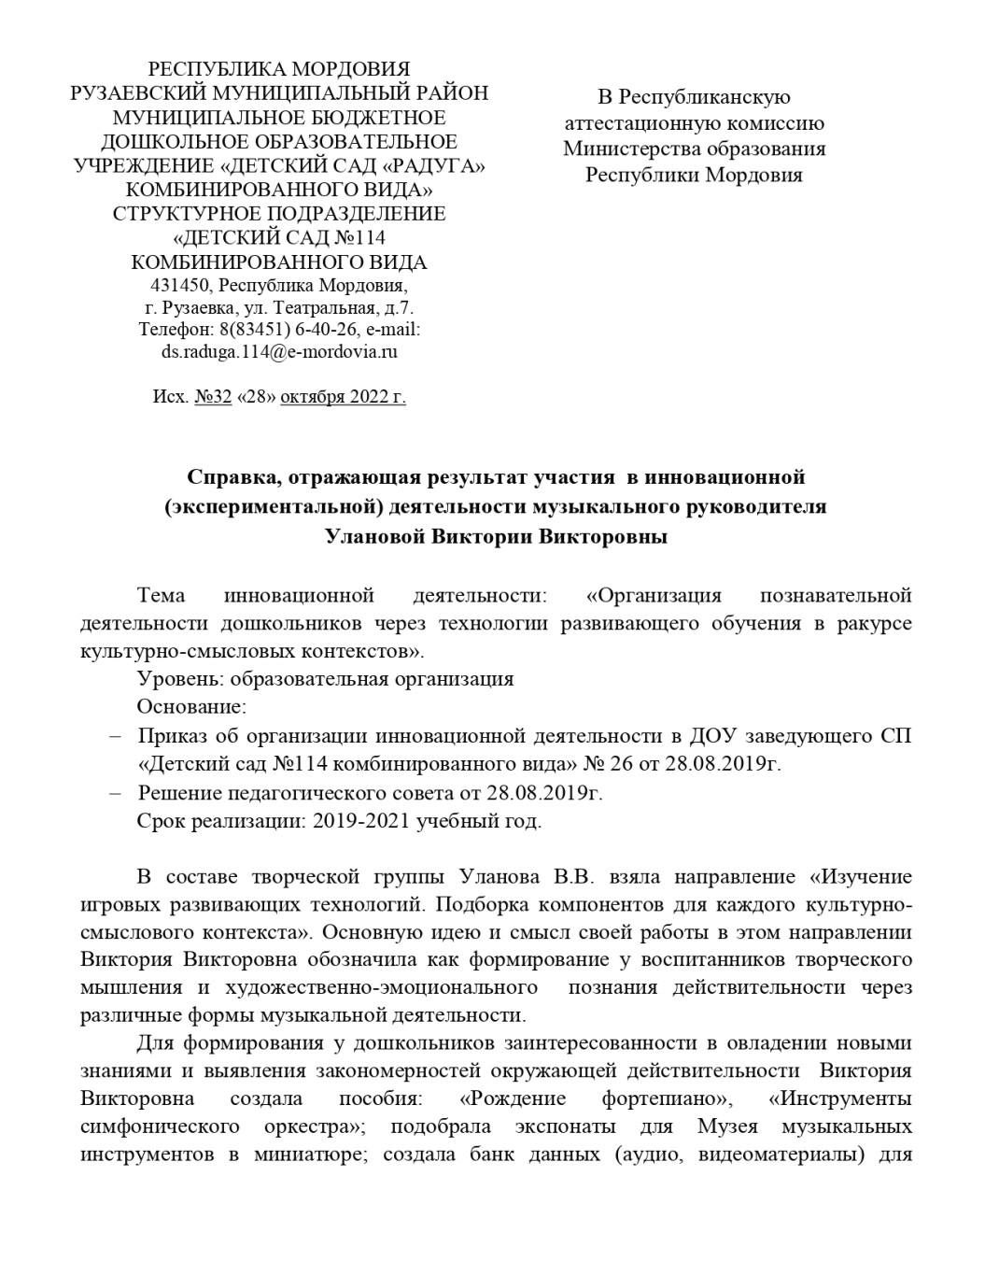
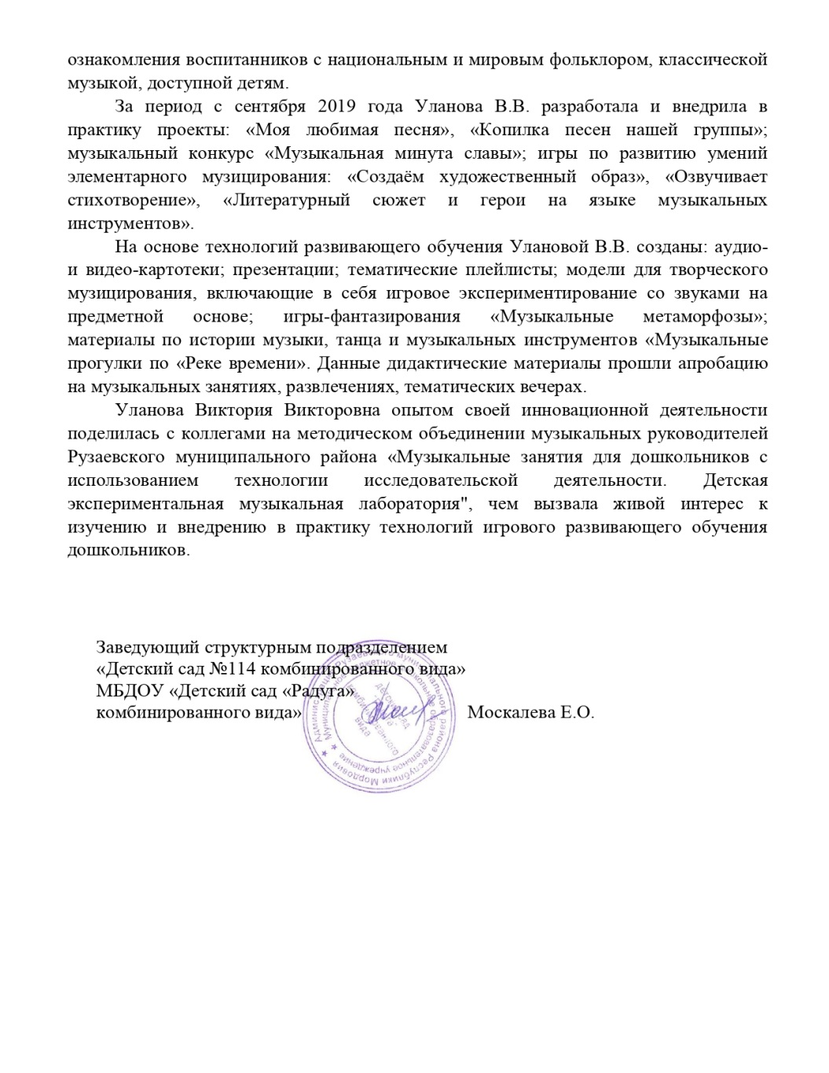
Результат участия в инновационной деятельности
на уровне образовательной организации

Slide 8
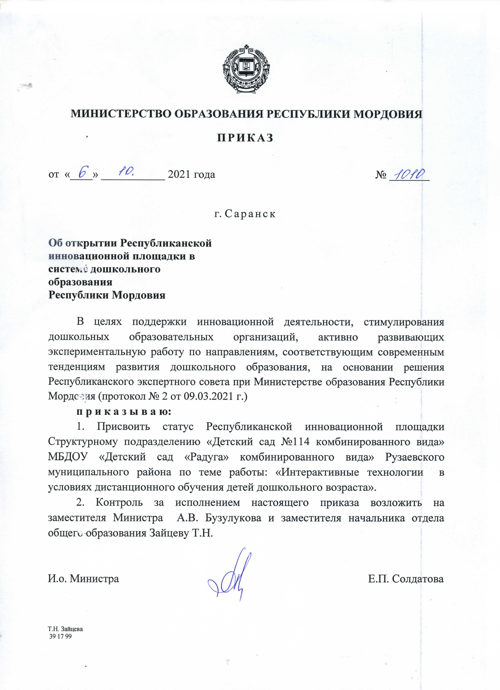
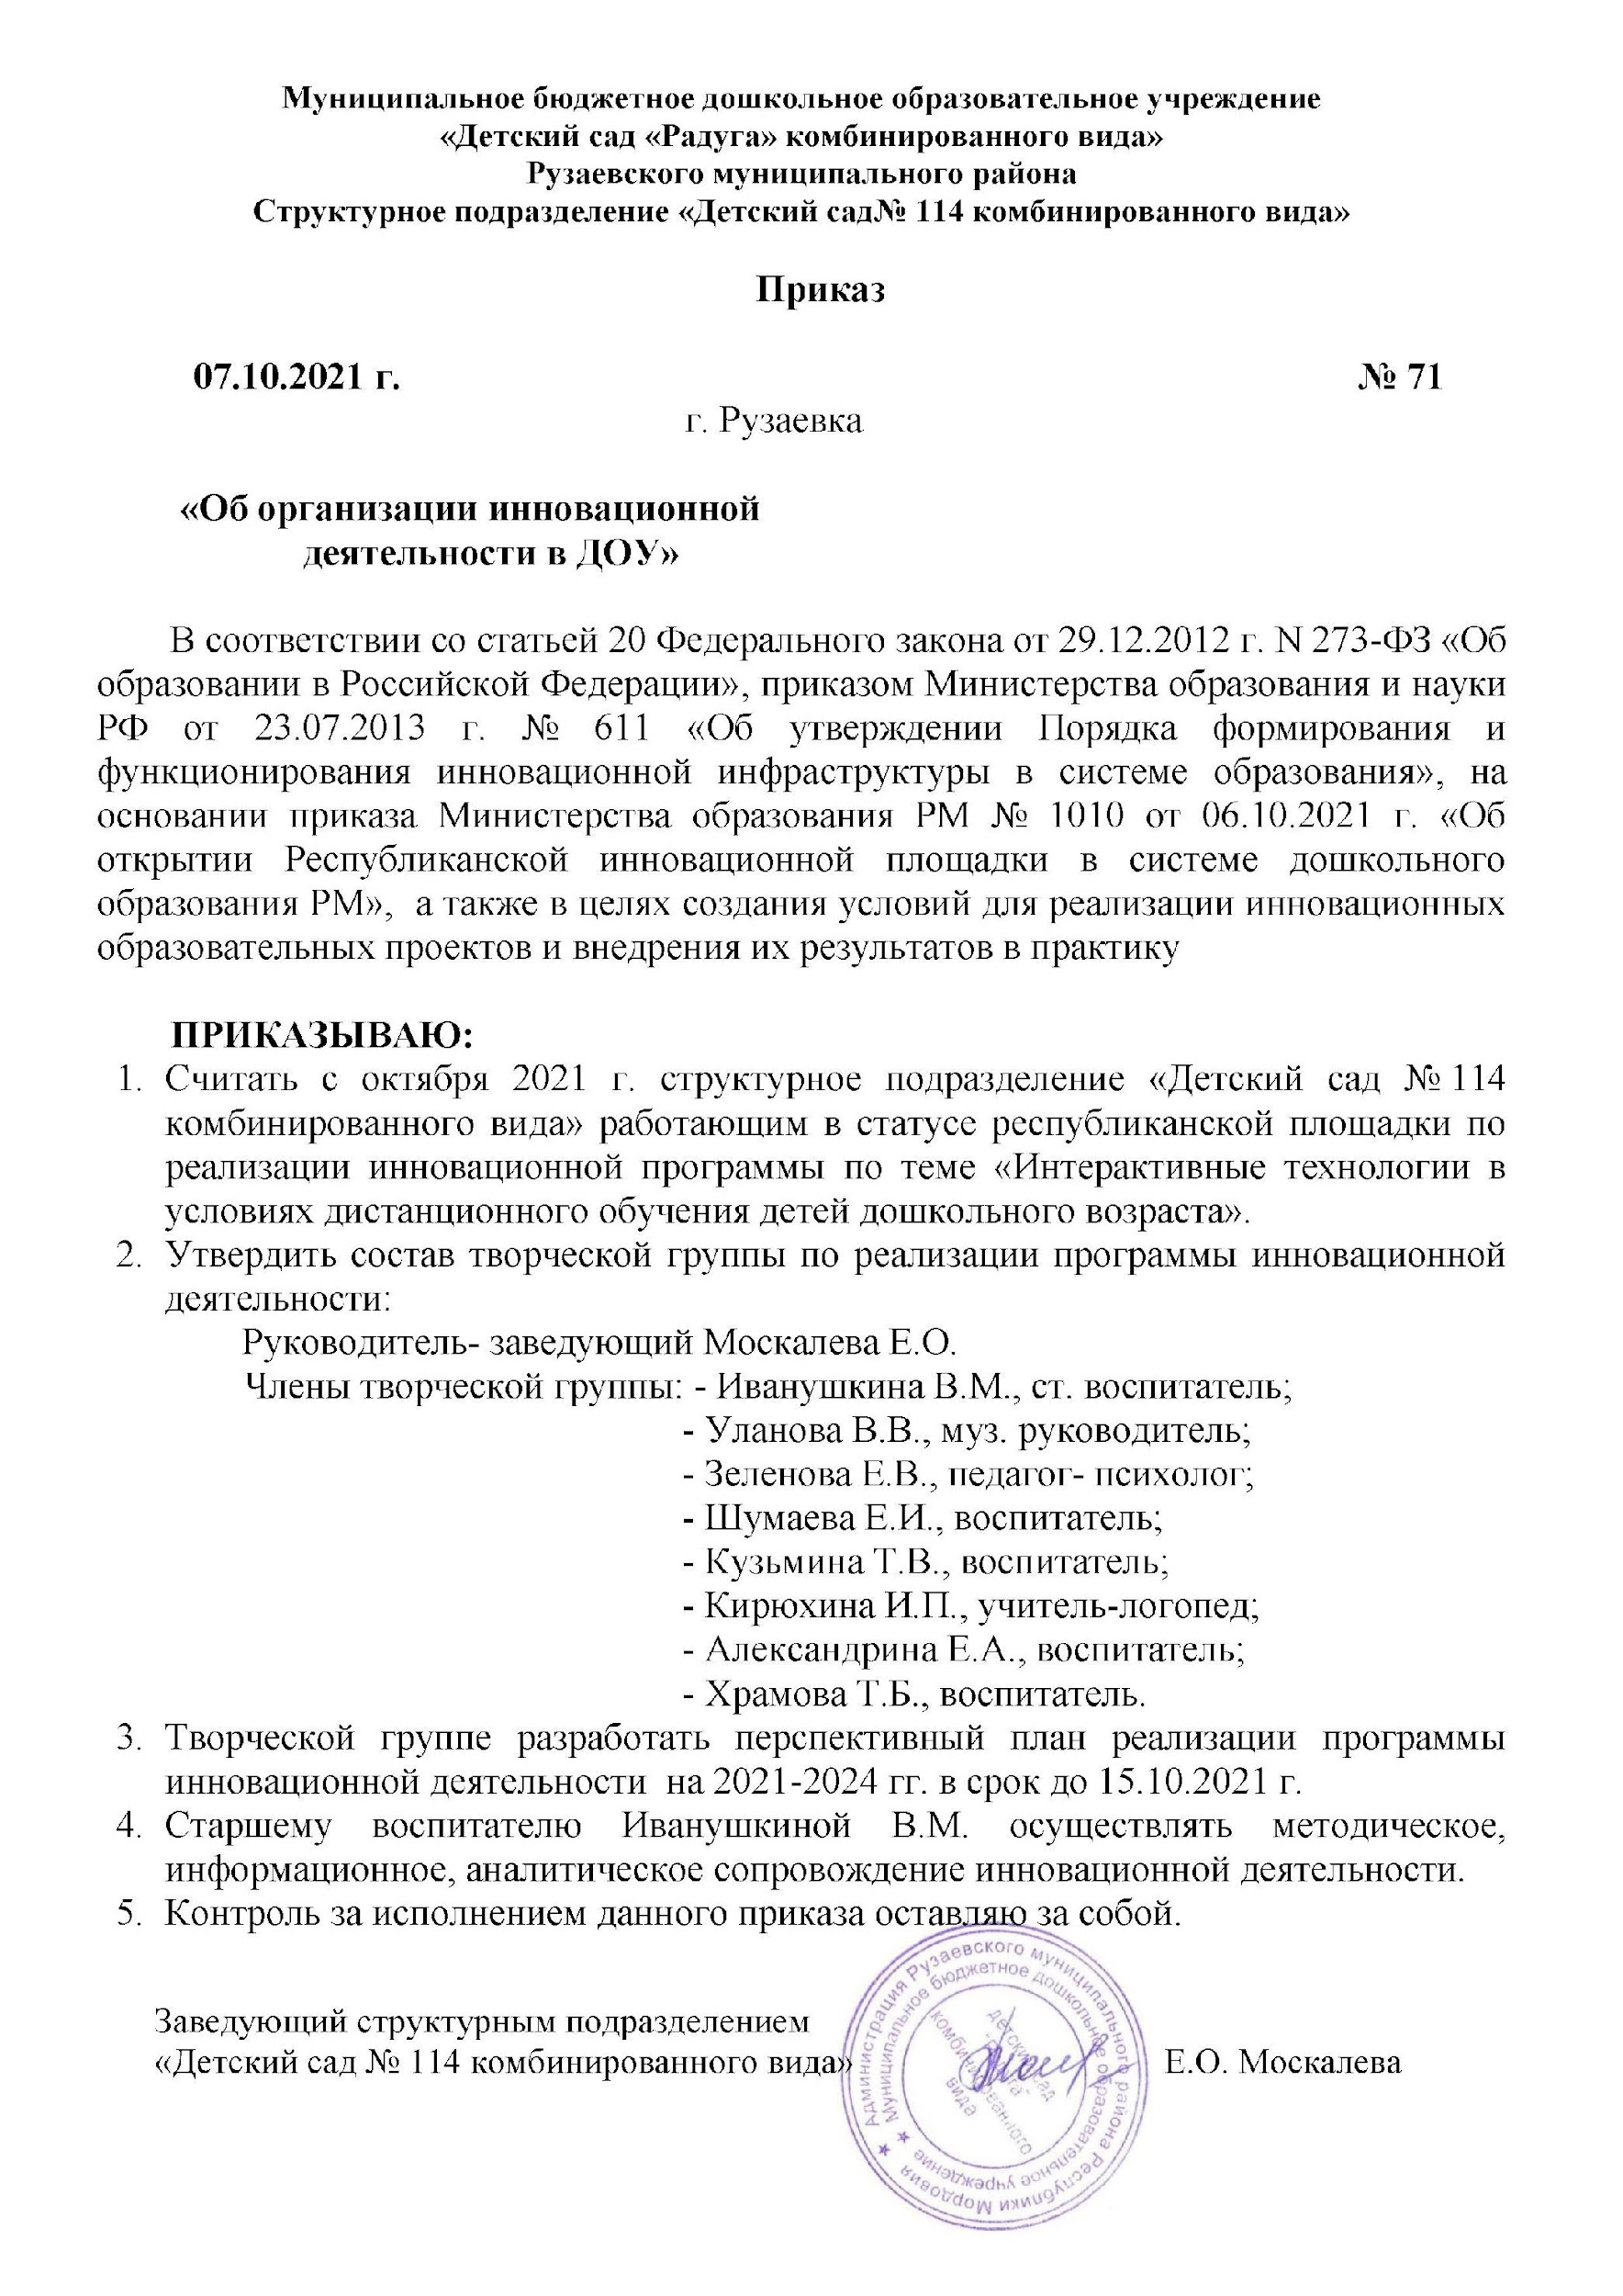
Республиканский уровень

Slide 9
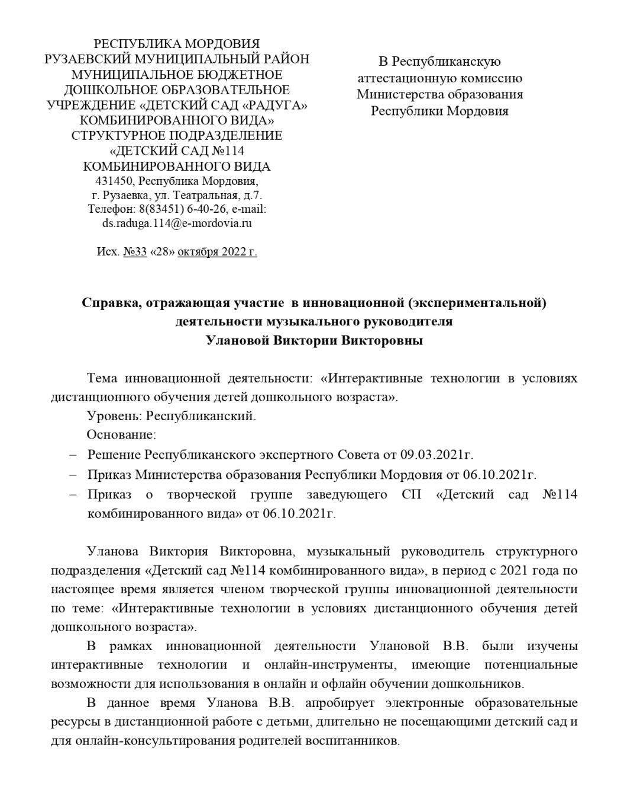
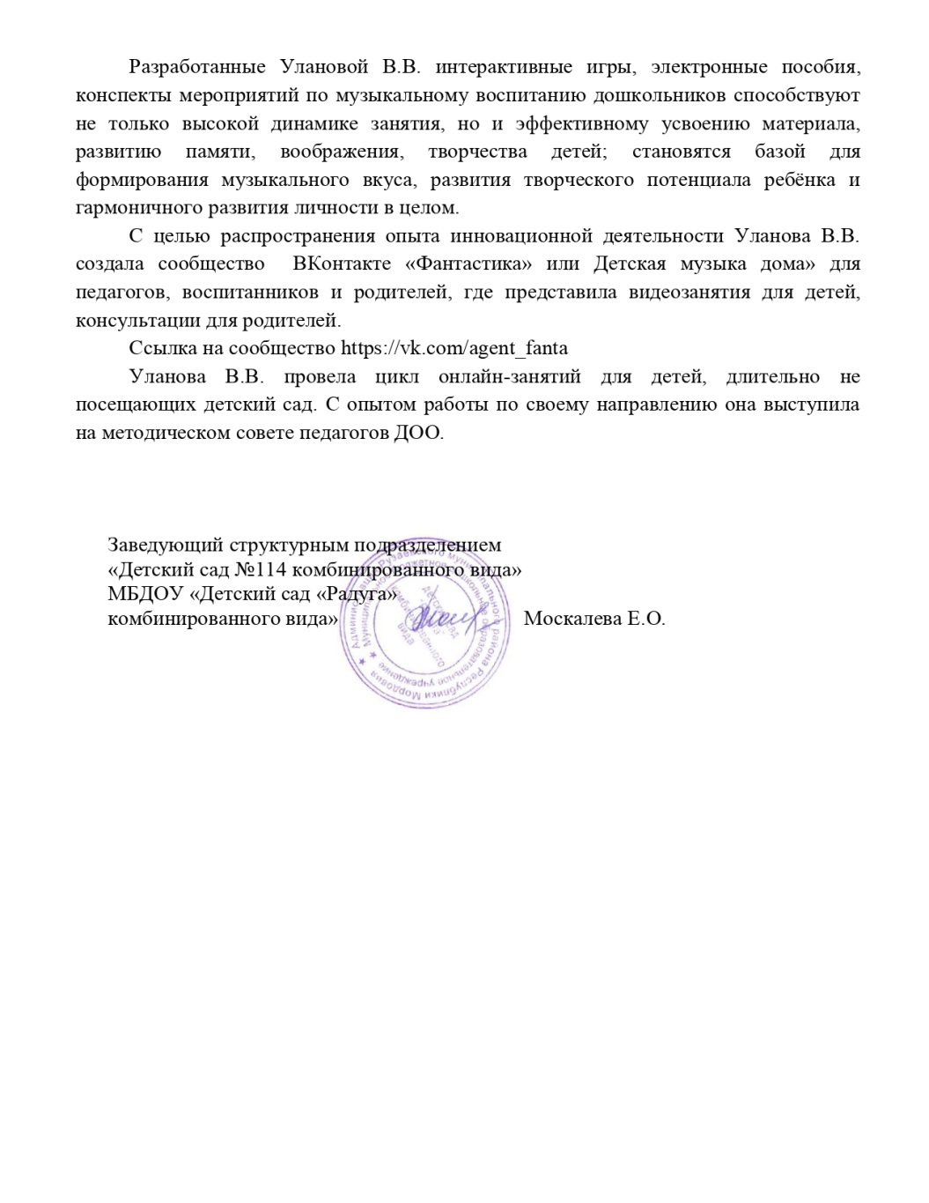

Slide 10
Результаты участия воспитанников в конкурсах; выставках; турнирах; соревнованиях; акциях; фестивалях
Победы и призовые места в заочных/ дистанционных мероприятиях в сети «Интернет»
Победы и призовые места в очных международных мероприятиях

Slide 11
Год участия | Название конкурса | Организатор конкурса | Результат участия
Победы и призовые места в заочных/дистанционных мероприятиях в сети «Интернет»
2020г. | Всероссийский конкурс «Талантливые дети России» | Всероссийское СМИ "Твори! Участвуй! Побеждай!" | Диплом Победителя I место (1 участник)
Победы и призовые места в очных международных мероприятиях
2021г. | Международный вокальный фестиваль-конкурс «Чудо-песенка». | ФГБОУ ВО «Чувашский государственный педагогический университет имени И.Я.Яковлева» Центр АРТ-образования, г. Набережные челны. | Диплом лауреата I степени (2 участника)

Slide 12
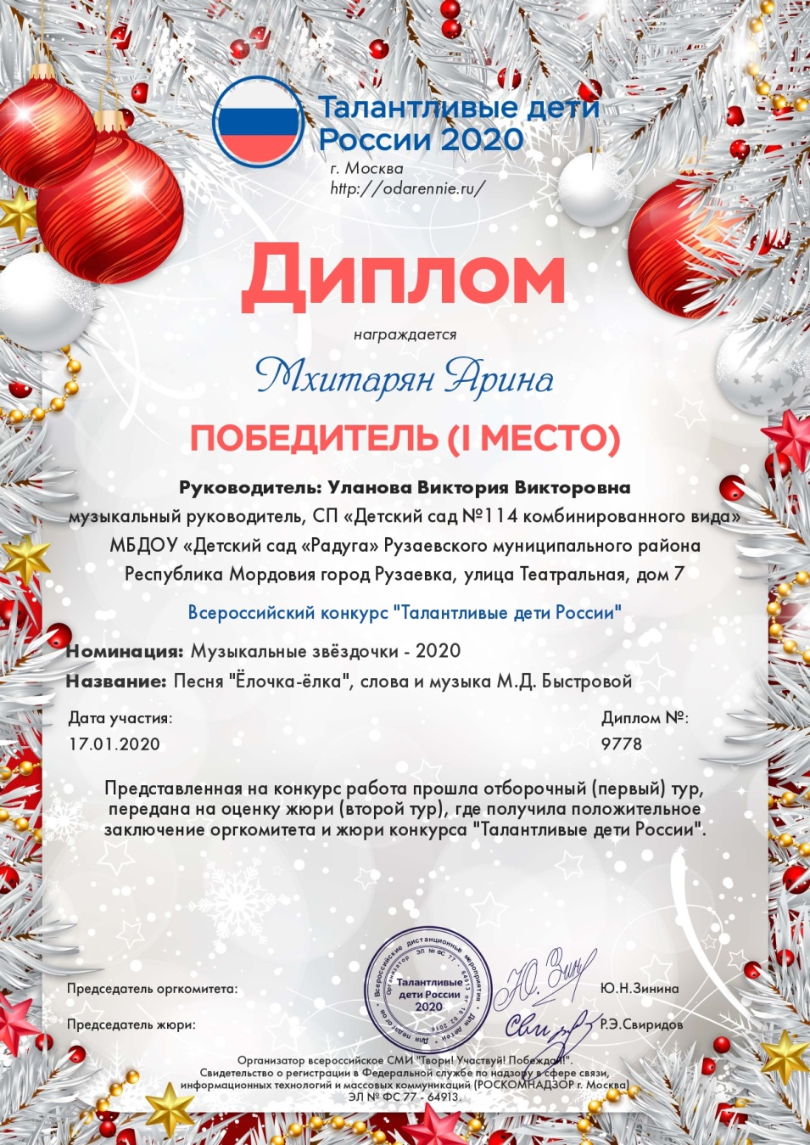
Интернет-конкурсы

Slide 13
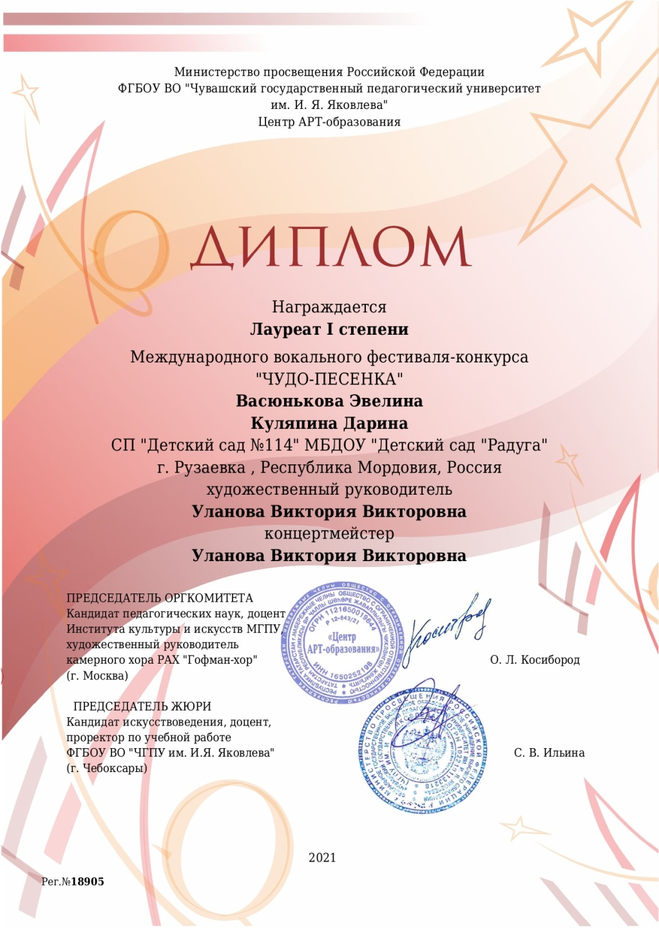
Международный уровень

Slide 14
Наличие публикаций
Материалы, прошедшие экспертизу на сайтах,
порталах сети Интернет
Республиканский уровень

Slide 15
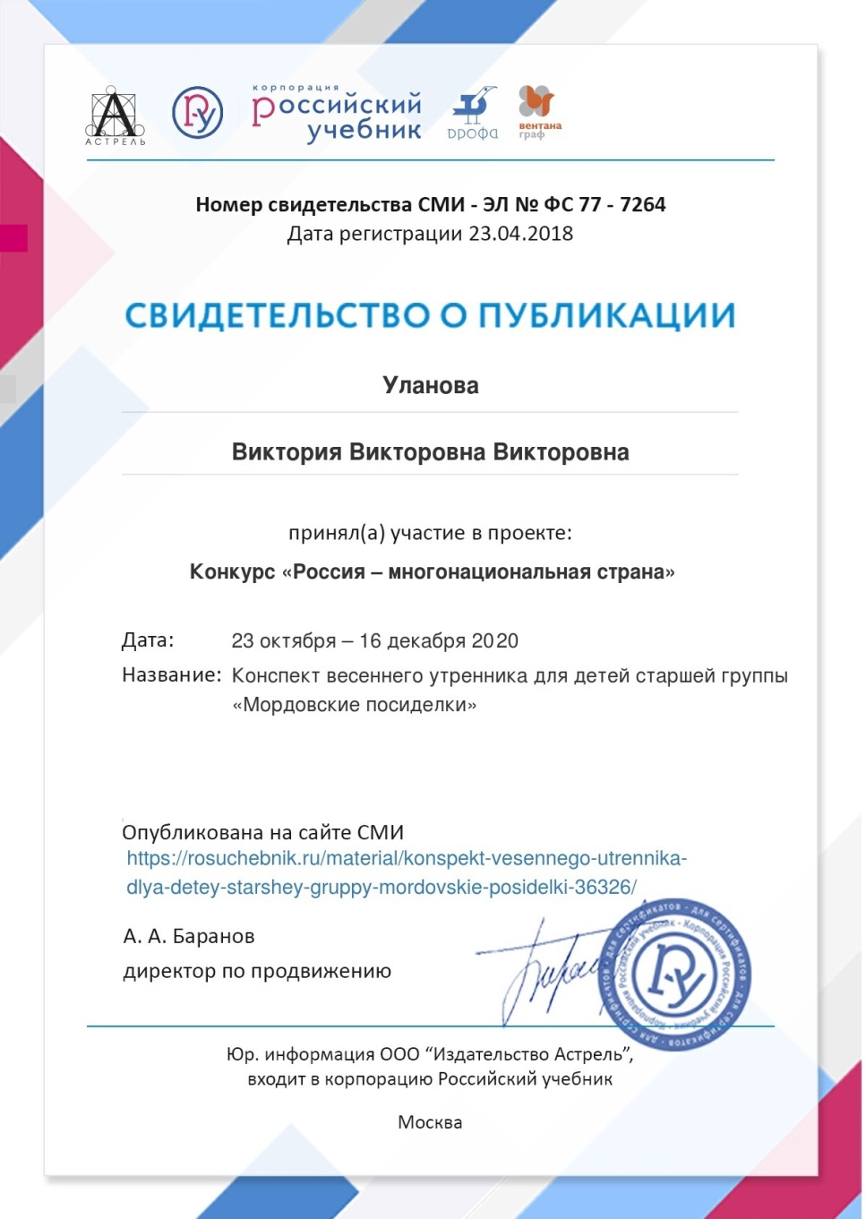
Интернет-публикации

Slide 16
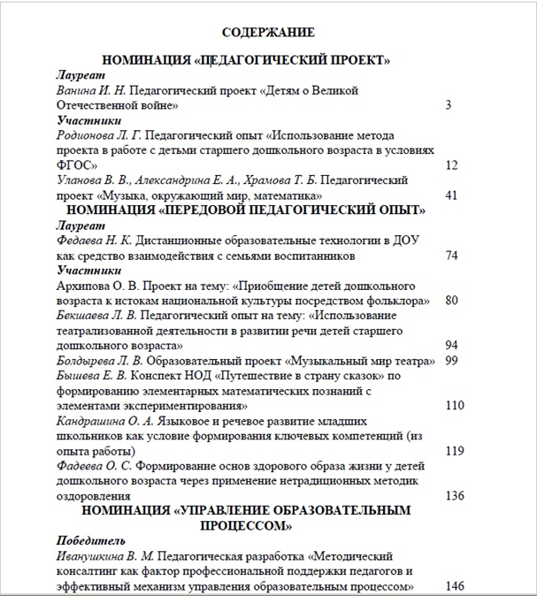
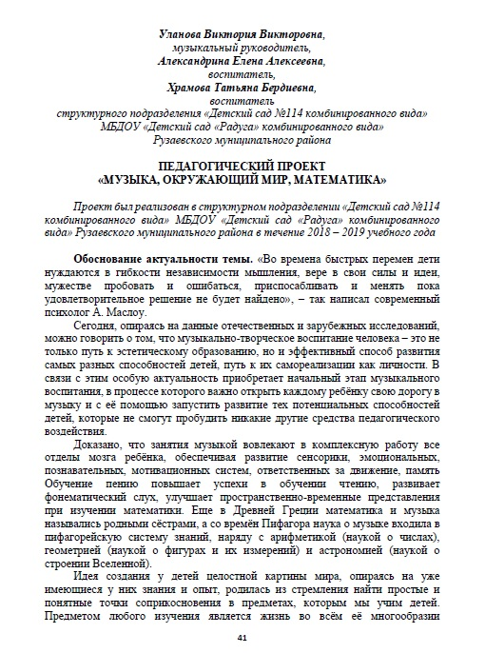
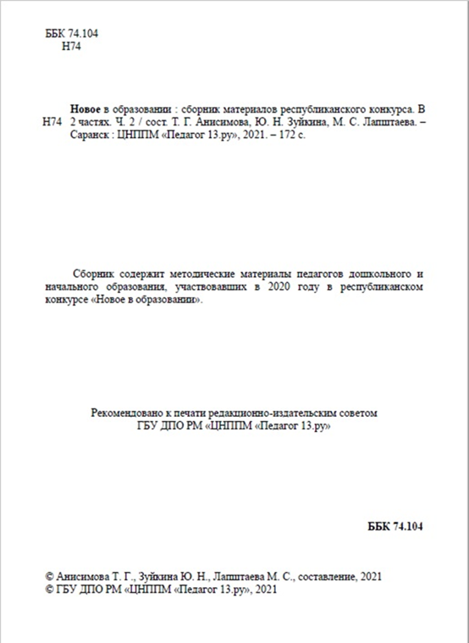
Республиканский уровень

Slide 17
Выступления на заседаниях методических советов, научно-практических конференциях, педагогических чтениях, семинарах, секциях, форумах, радиопередачах (очно)
Уровень образовательной организации
Муниципальный уровень
Республиканский уровень
Межрегиональный уровень

Slide 18
Дата | Место | Тема выступления | Название мероприятия
Уровень образовательной организации
28.03.2022 г. | СП «Детский сад №114 комбинированного вида», г. Рузаевка | «Музыкальная игровая педагогика» | Педагогический совет «Современные технологии обучения и воспитания детей»
30.05.2022 г. | СП «Детский сад №114 комбинированного вида», г. Рузаевка | Отчёт о проделанной работе за 2021-2022учебный год. | Педагогический совет «Результативность работы педагогического коллектива за 2021-2022 учебный год»
Муниципальный уровень
23.11.2021г. | СП «Детский сад №114 комбинированного вида», г. Рузаевка | «Взаимодействие музыкального руководителя со специалистами ДОО» | Методическое объединение музыкальных руководителей ДОУ Рузаевского муниципального района «Организация взаимодействия в педагогическом коллективе для эффективной работы по музыкальному воспитанию дошкольников»
25.02.2022г. | СП «Детский сад №114 комбинированного вида», г. Рузаевка | Музыкальная развивающая предметно-пространственная среда ДОО | Методическое объединение музыкальных руководителей ДОУ Рузаевского муниципального района «Развивающая среда ДОО. Детские музыкальные инструменты для проведения занятий с детьми дошкольного возраста»

Slide 19
Дата | Место | Тема выступления | Название мероприятия
Республиканский уровень
18.08. 2021 г. | ГБУ ДПО РМ «Центр непрерывного повышения профессионального мастерства педагогических работников – «Педагог 13.ру» | «Поддержка семейного воспитания, как одно из важных направлений стратегии развития и воспитания» | Педагогический баттл победителей конкурсов профессионального мастерства «Воспитание дошкольника в эпоху глобальных преобразований: перспективы, успешные практики» Регионального образовательного форума «Воспитание и образование: воспитываем обучая, обучаем воспитывая»
Межрегиональный уровень
02.06.2020 г. | ГБУ ДПО РМ «Центр непрерывного повышения профессионального мастерства педагогических работников – «Педагог 13.ру» | «Элементарное музицирование как средство приобщения детей дошкольного возраста к культуре разных народов» | Межрегиональный научно-практический семинар «Мир детства и культура: прогрессивные технологии формирования толерантной языковой личности, включенной в пространство разных культур»
25.02.2021 г. | ГБУ ДПО РМ «Центр непрерывного повышения профессионального мастерства педагогических работников – «Педагог 13.ру» | «О реализации проекта «Музыка, окружающий мир и математика» | II Межрегиональный методический марафон «Образовательные инициативы: современные технологии математического развития детей дошкольного и младшего школьного возраста».

Slide 20
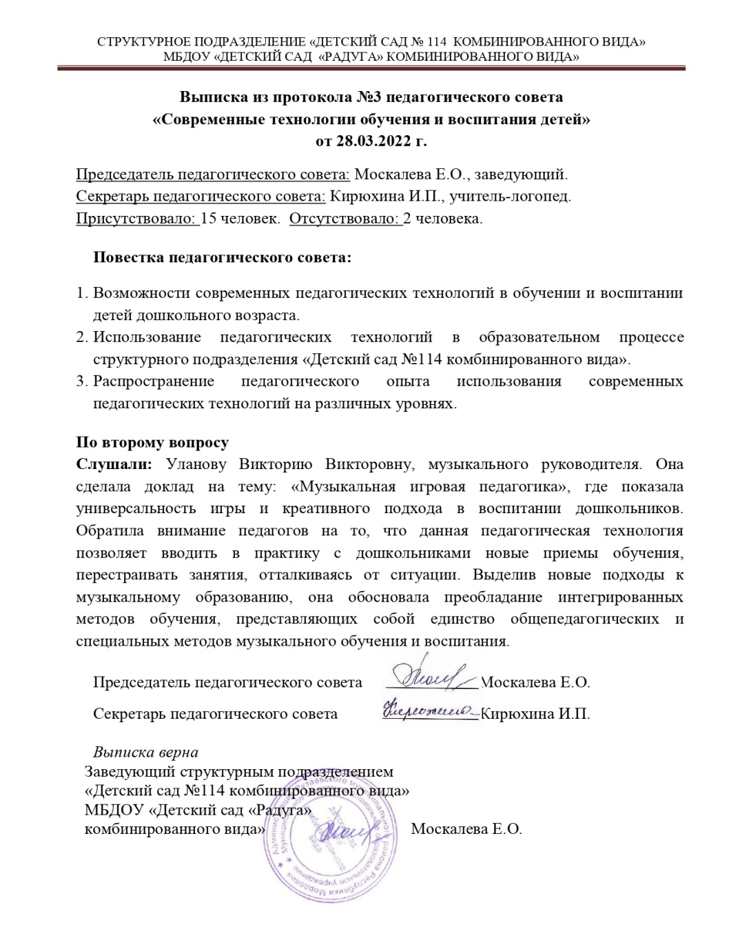
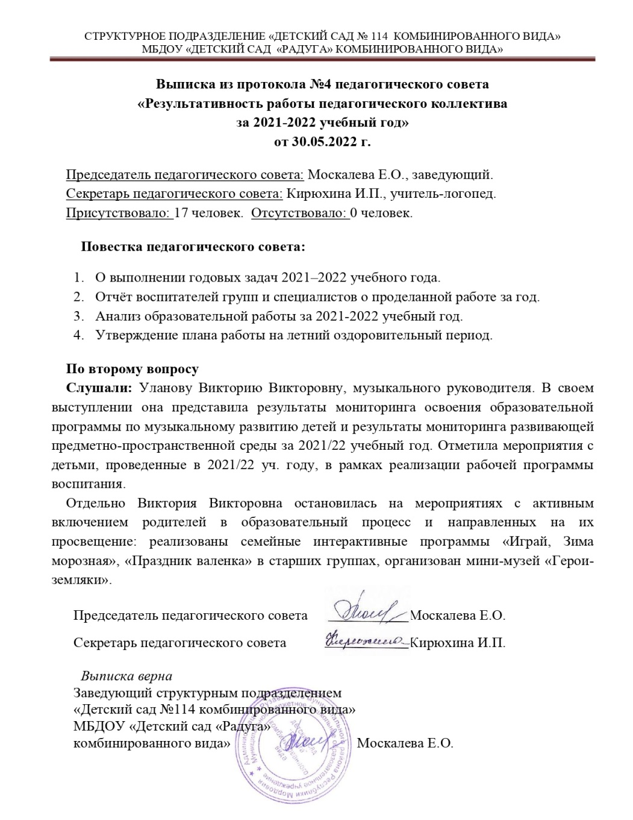
Уровень образовательной организации

Slide 21
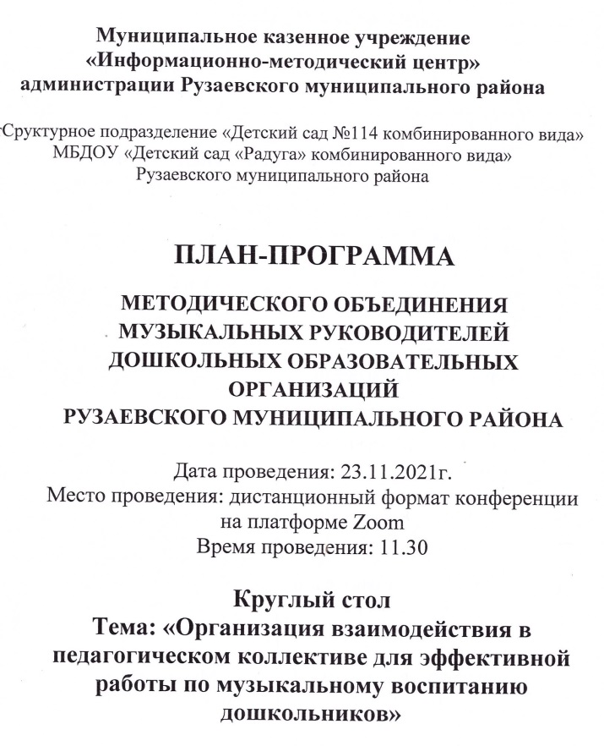
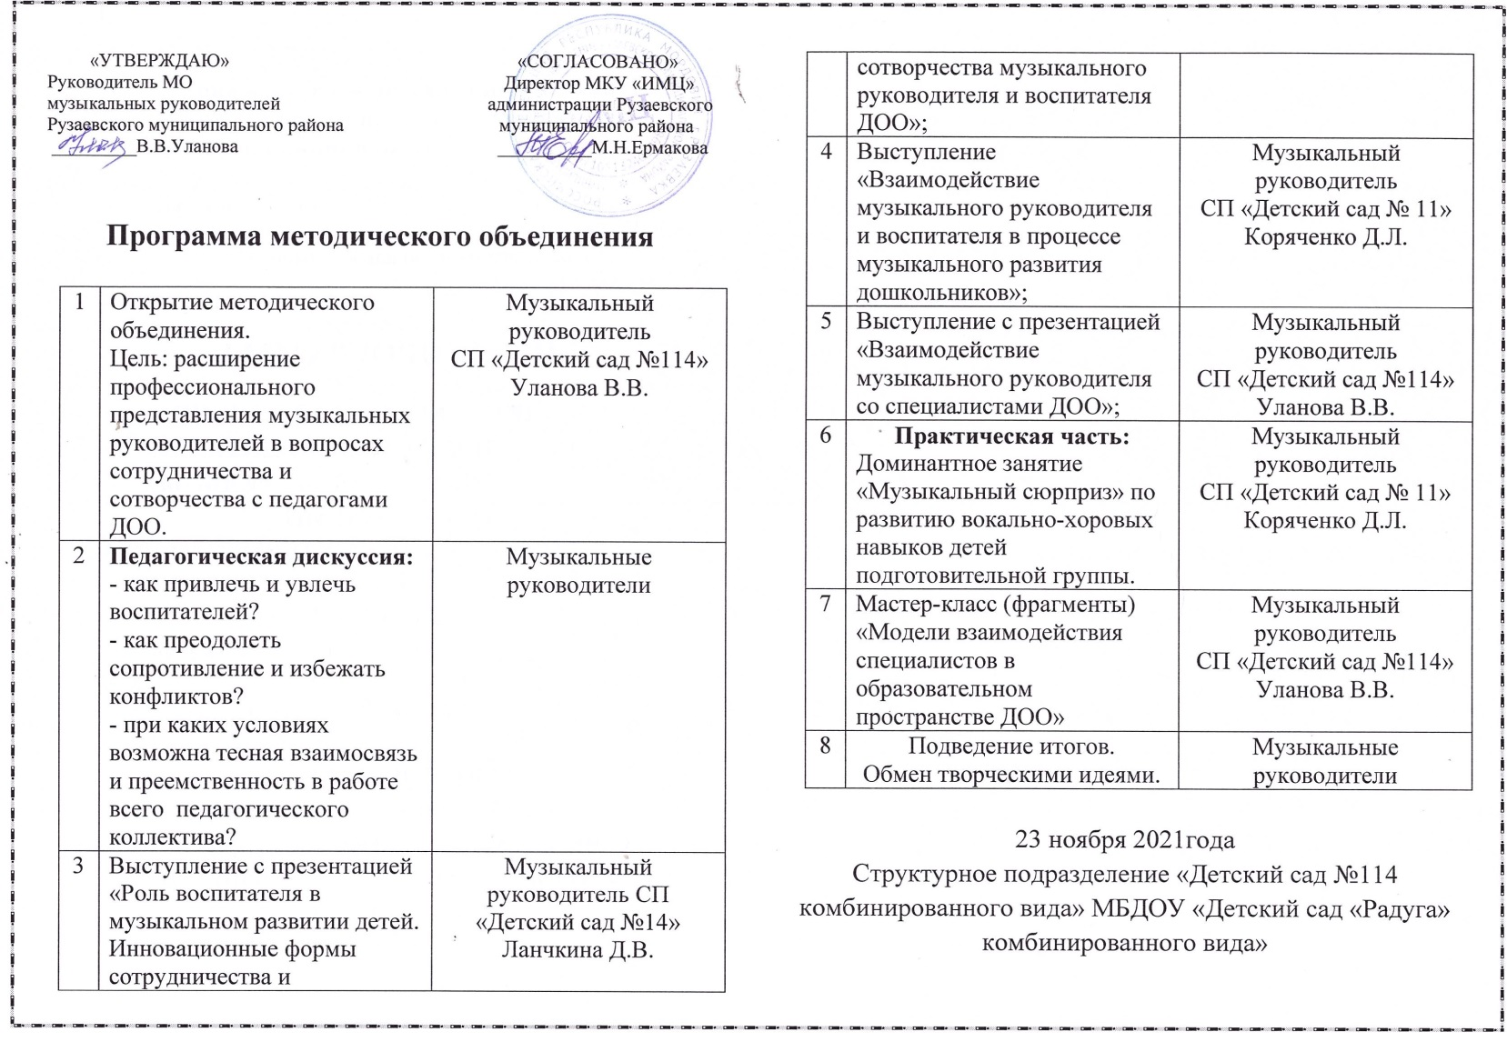
Муниципальный уровень

Slide 22
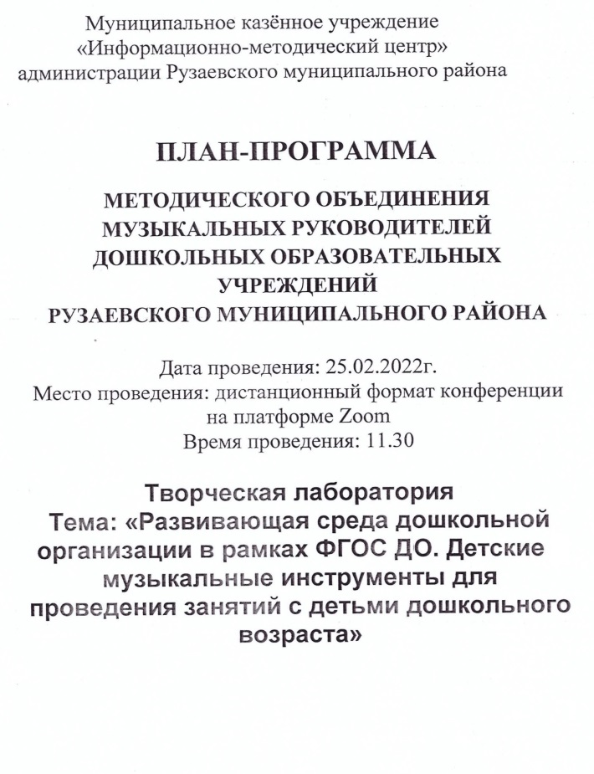
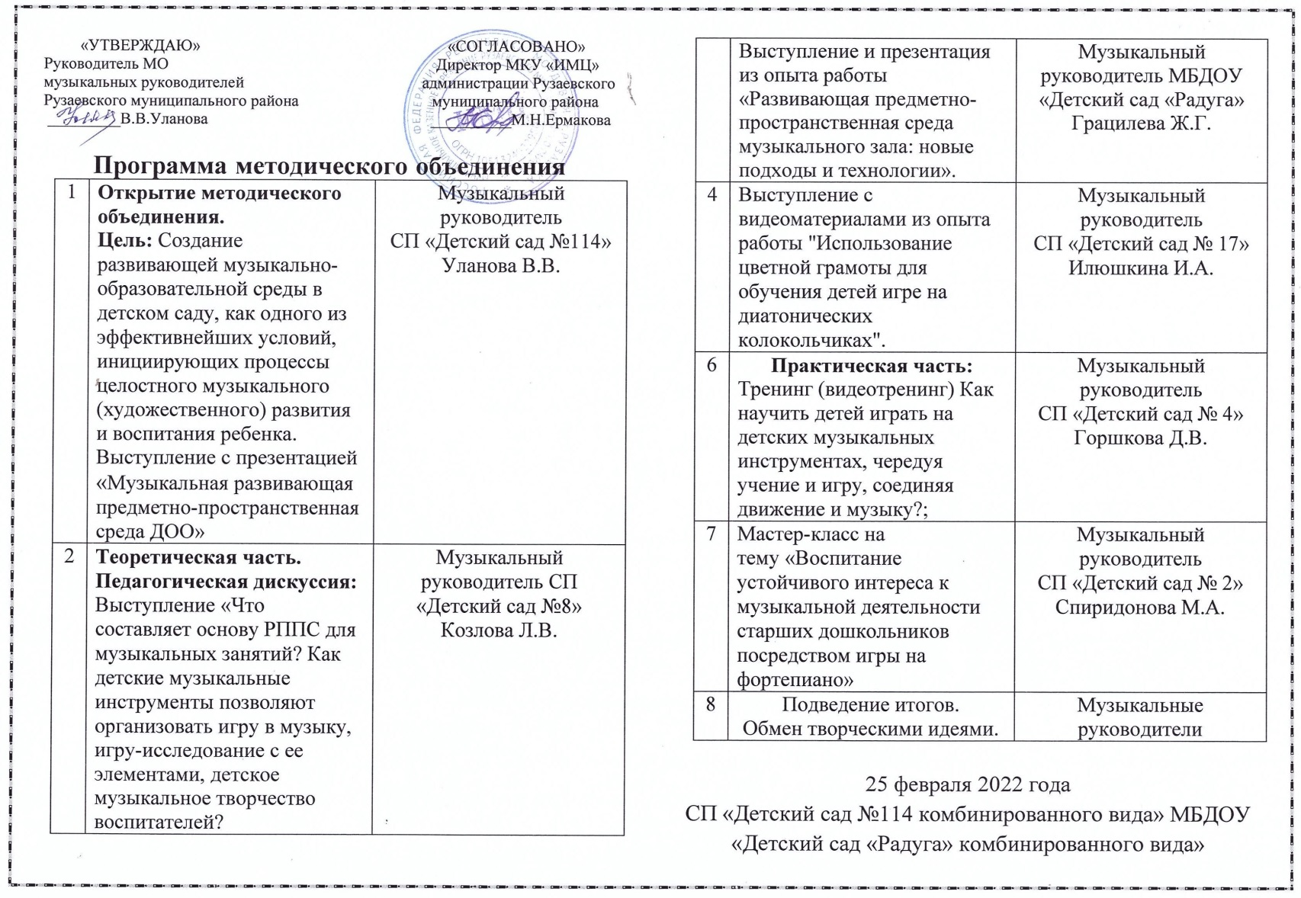
Муниципальный уровень

Slide 23
Республиканский уровень

Slide 24
Межрегиональный уровень

Slide 25
Проведение открытых занятий, мастер-классов, мероприятий
Уровень образовательной организации
Муниципальный уровень
Республиканский уровень

Slide 26
Дата | Место | Тема выступления | Название мероприятия
Уровень образовательной организации
14.10.2020г. | СП «Детский сад №114 комбинированного вида», г. Рузаевка | Мастер-класс «Центр музыкальной активности в группе: оборудование и организация деятельности» | Семинар «Организация деятельности дошкольников в центрах активности в группе»
19.04.2022г. | СП «Детский сад №114 комбинированного вида», г. Рузаевка | Мастер-класс «Играем вместе. Игры народов мира» | Семинар «Формирование коммуникативных компетенций у дошкольников в игре»
25.03.2022г. | СП «Детский сад №114 комбинированного вида», г. Рузаевка | Открытое занятие «Музыка с нами всегда» | Открытое занятие в рамках празднования Дня рождения детского сада.
Муниципальный уровень
23.11.2021г. | СП «Детский сад №114 комбинированного вида», г. Рузаевка | Мастер-класс «Модели взаимодействия специалистов в образовательном пространстве ДОО» | Методическое объединение музыкальных руководителей ДОУ Рузаевского муниципального района «Организация взаимодействия в педагогическом коллективе для эффективной работы по музыкальному воспитанию дошкольников»
Республиканский уровень
13.03.2020 г. | ГБУ ДПО РМ «Центр непрерывного повышения профессионального мастерства педагогических работников – «Педагог 13.ру» | Мастер-класс «Создание и тестирование прототипа проекта: из личного опыта участия в конкурсе им. Л.С. Выготского» | Республиканская стажировочная площадка «Дошкольное образование: возможности и перспективы профессиональной карьеры современного педагога»

Slide 27
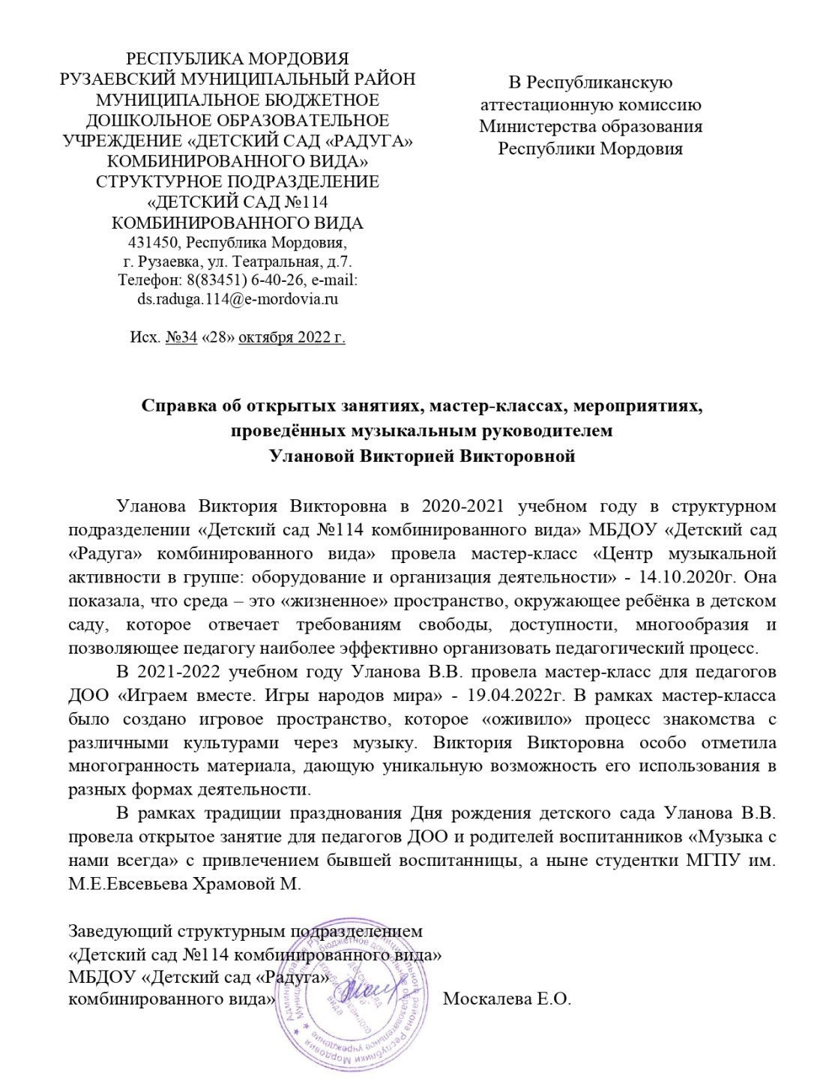
Уровень образовательной организации

Slide 28
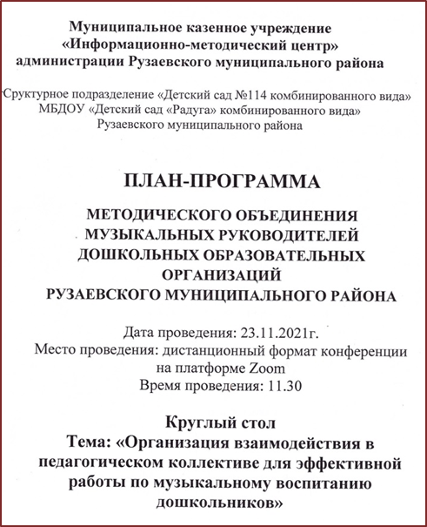
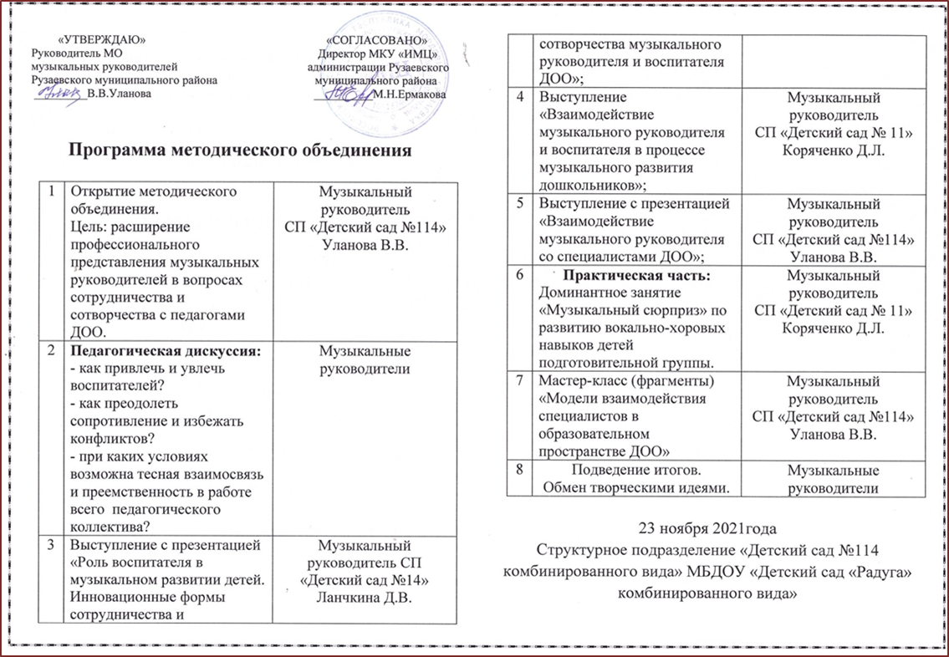
Муниципальный уровень

Slide 29
Республиканский уровень

Slide 30
общественно-педагогическая активность педагога: участие в комиссиях, педагогических сообществах, в жюри конкурсов.
Член педагогических Интернет сообществ
Руководитель методического объединения.

Slide 31
Член педагогических Интернет сообществ

Slide 32
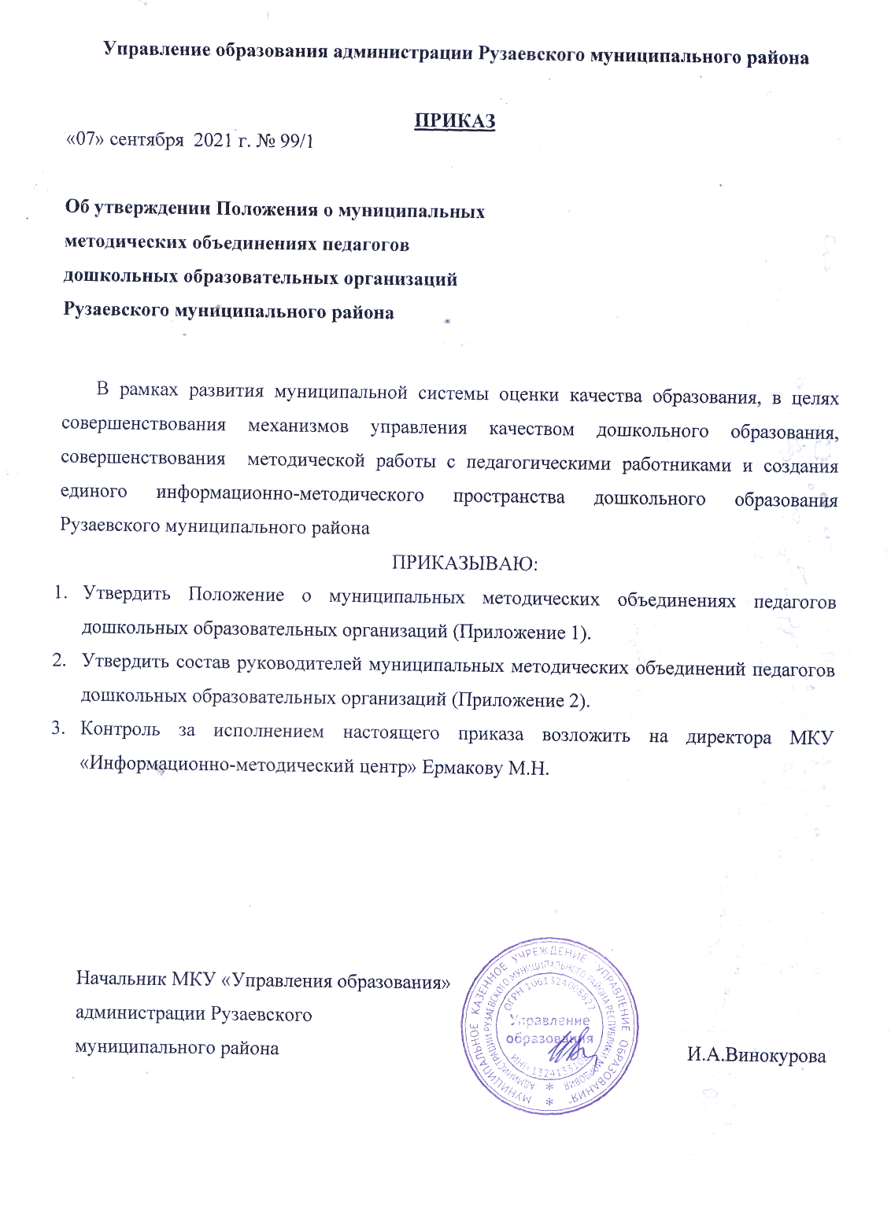
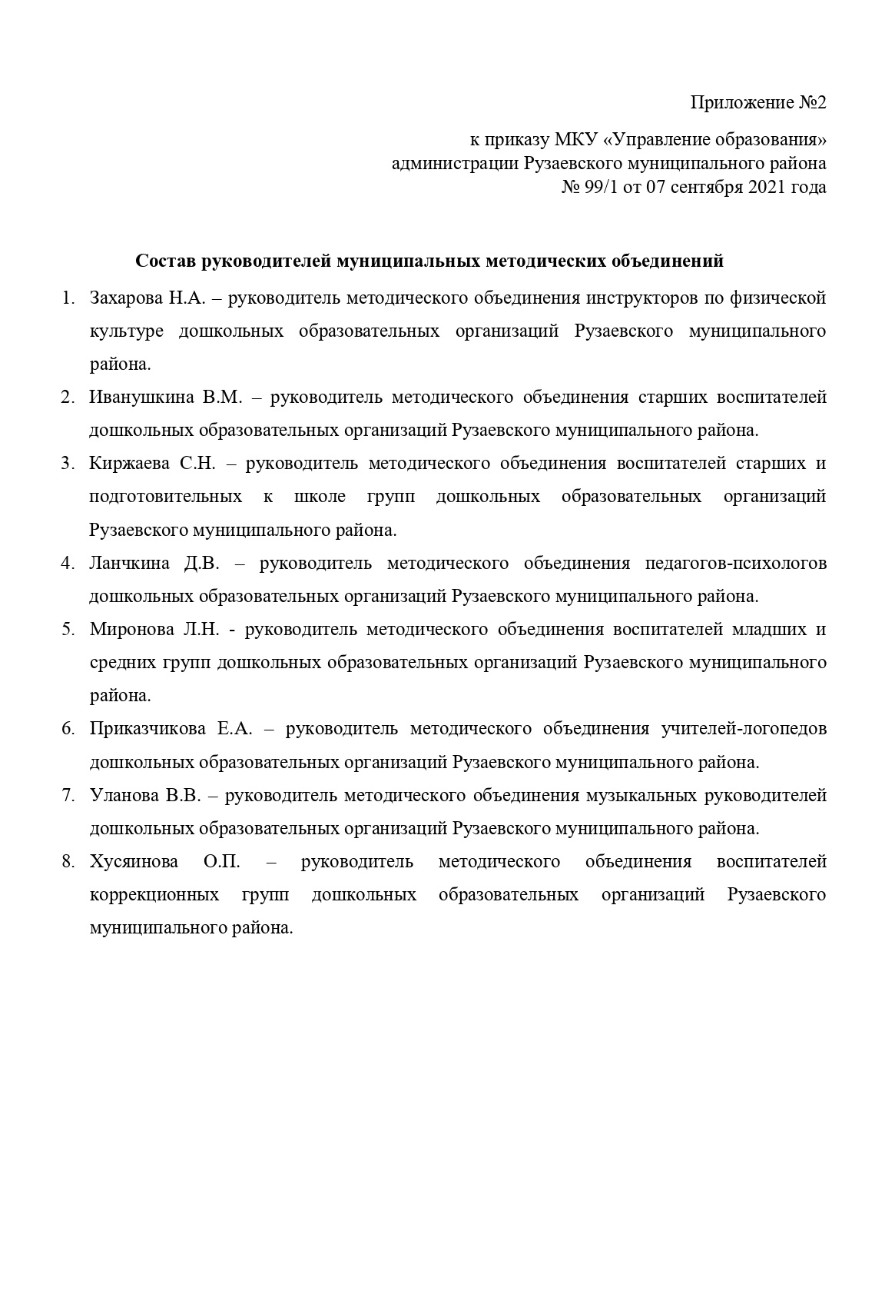

Slide 33
Реализация регионального компонента в образовательном процессе
Справка о системной реализации

Slide 34
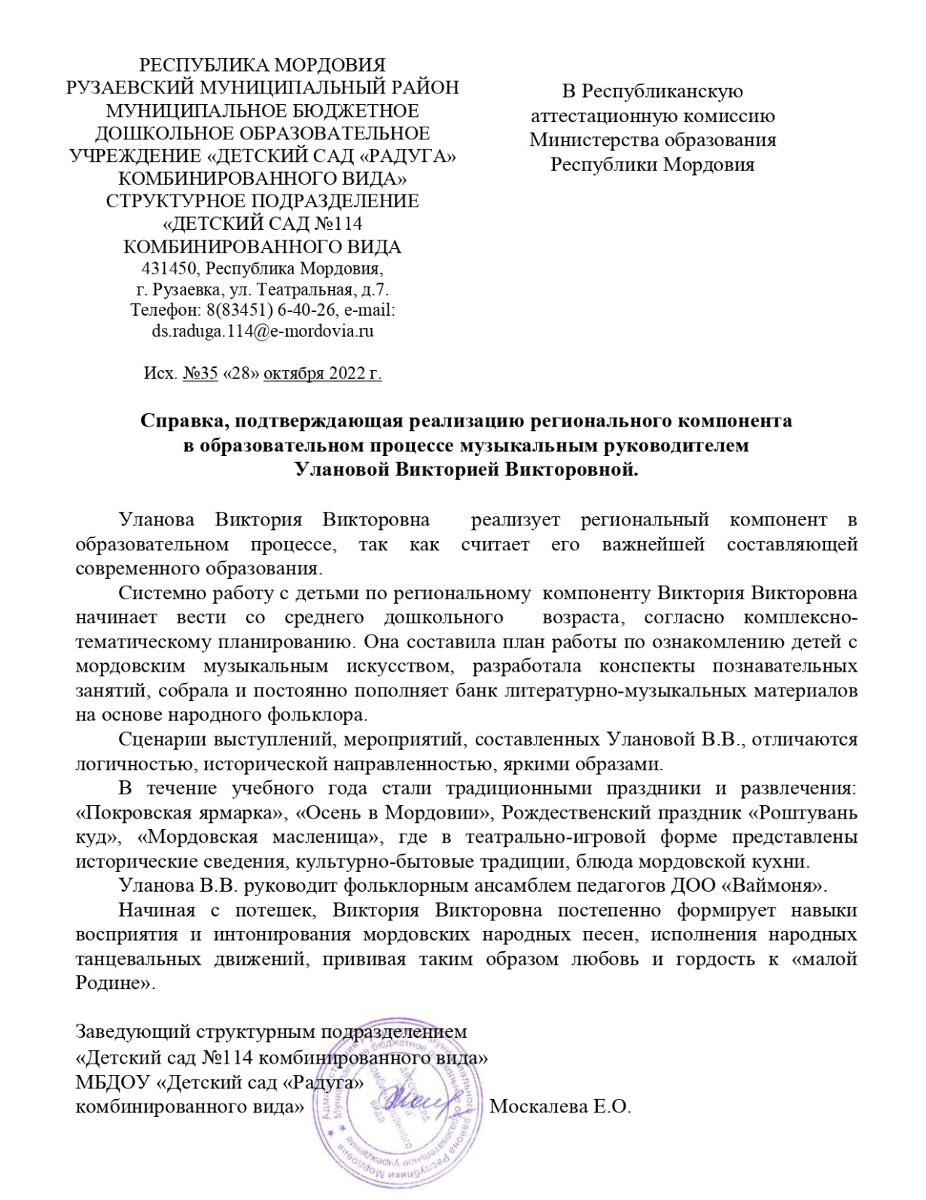

Slide 35
Участие педагога в профессиональных конкурсах
Победы и призовые места в конкурсах на порталах сети Интернет различных уровней
Победы и призовые места в очных муниципальных конкурсах
Победы и призовые места в очных конкурсах республиканского уровня
Призовые места и победы в очных конкурсах российского уровня
Призовые места и победы в очных конкурсах международного уровня

Slide 36
Дата | Название конкурса | Организатор | Результат участия
Победы и призовые места в конкурсах на порталах сети Интернет различных уровней
2020г. | Всероссийский педагогический конкурс «Гражданско-патриотическое воспитание молодого поколения » | Всероссийское сетевое издание для педагогов и учащихся образовательных учреждений «Фонд Образовательной и Научной деятельности 21 века» | Победитель II степени
Победы и призовые места в очных муниципальных конкурсах
2021г. | Муниципальный конкурс на лучшую методическую разработку по патриотическому воспитанию детей «Мой город отмечает праздник!» | МКУ «Информационно-методический центр» управления образования администрации Рузаевского муниципального района. | Грамота 3 место
2022г. | Муниципальный конкурс «Лучшие практики дошкольного образования: инновации и традиции» | ИМЦ управления образования администрации Рузаевского муниципального района | Победитель I место
Победы и призовые места в очных конкурсах республиканского уровня
2020г. | Республиканский конкурс «Новое в образовании - 2020» | ГБУ ДПО РМ «Центр непрерывного повышения профессионального мастерства педагогических работников – «Педагог 13.ру» | Лауреат
2021г. | Конкурс авторских методических разработок воспитательного взаимодействия «Воспитываем цифровое поколение», посвященном Году науки и технологий | Центр дополнительного образования детей «Дом научной коллаборации им. академика Е.М. Дианова» факультета дополнительного образования ФГБОУ ВО «МГУ им. Н.П. Огарёва» | Призёр
Призовые места и победы в очных конкурсах российского уровня
2022г. | Всероссийский конкурс «Музыка с нами повсюду!» | Издательский дом Воспитание дошкольника. Журнал «Музыкальный руководитель» | Победитель
Призовые места и победы в очных конкурсах международного уровня
2021г. | Международный конкурс имени Льва Выготского | Благотворительный фонд развития сообщества “Гарант”, Благотворительный фонд поддержки общественных инициатив “Сибирский” | Победитель

Slide 37
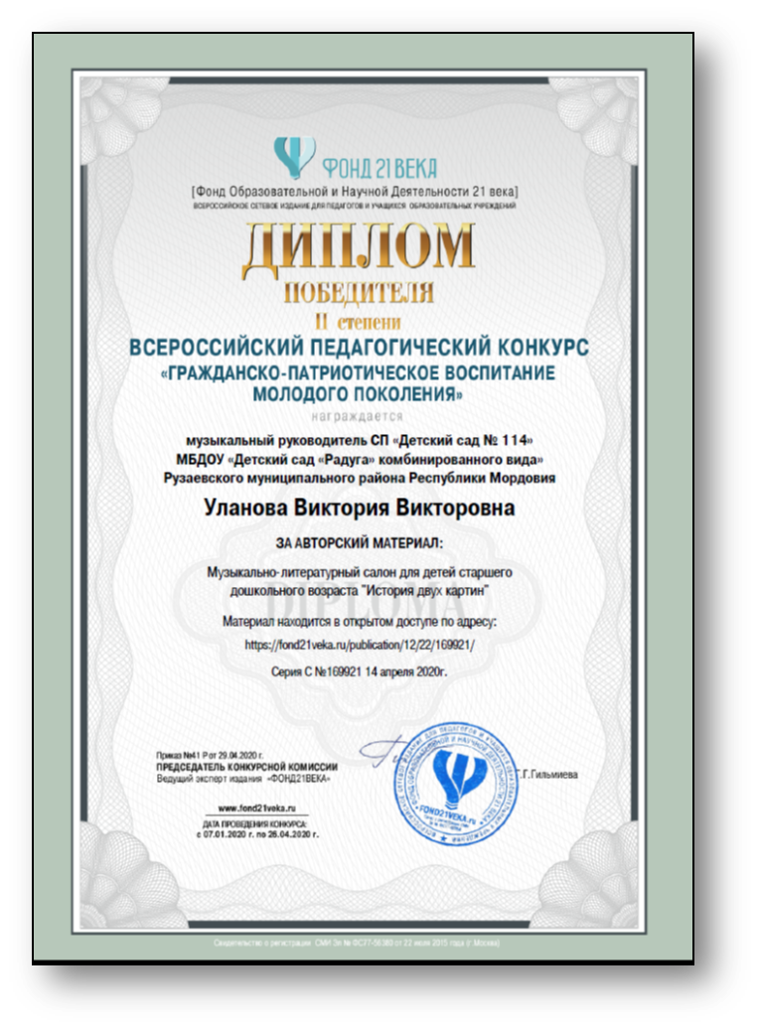
Победы и призовые места в конкурсах
на порталах сети Интернет

Slide 38
Победы и призовые места в очных муниципальных конкурсах

Slide 39
Победы и призовые места в очных конкурсах республиканского уровня

Slide 40
Призовые места и победы в очных конкурсах
российского уровня

Slide 41
Призовые места и победы международного уровня

Slide 42
Награды и поощрения
Поощрения с различных сайтов и порталов сети Интернет
Поощрения муниципального уровня
Почетная грамота Министерства образования Российской Федерации

Slide 43
Поощрения с различных сайтов
и порталов сети Интернет
Муниципальный уровень

Slide 44
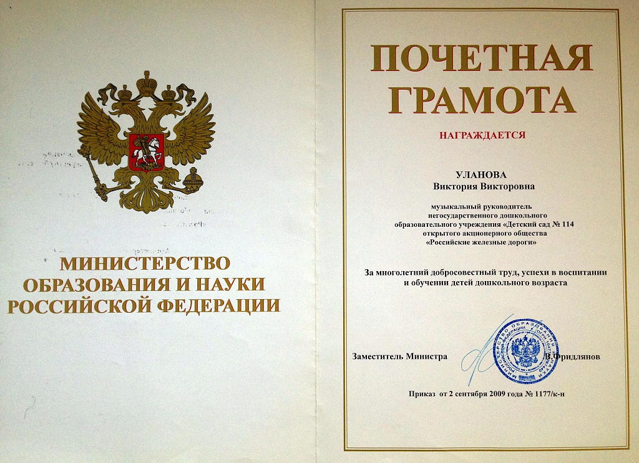
Почётная грамота Министерства образования
Российской Федерации

